Slide 1
IS pro správu inteligentního domu
Tomáš Silber

Slide 2
Seznam použitých knihoven a frameworků
Klient:
OpenjFX (JavaFX)
OkHttp
Gson
Server:
Spring Data JPA
Spring Boot
JUnit

Slide 3
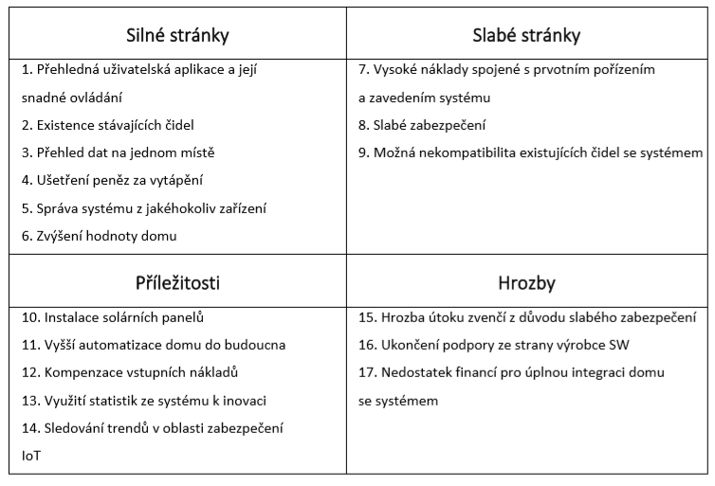
SWOT analýza

Slide 4
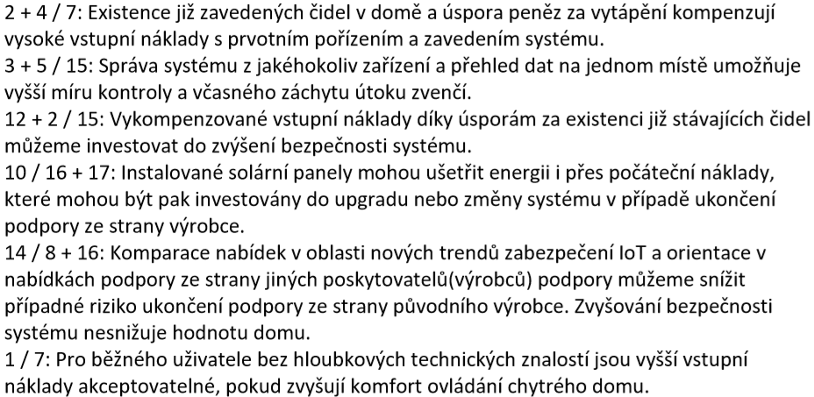
Strategie

Slide 5
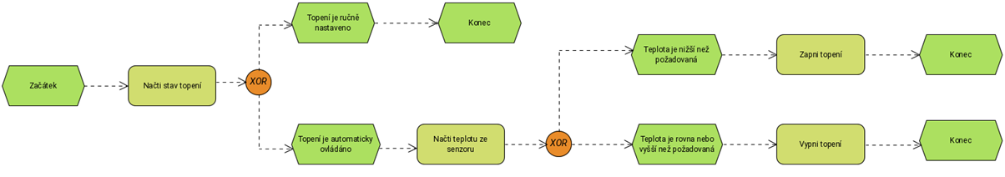
EPC diagram – ovládání teploty

Slide 6
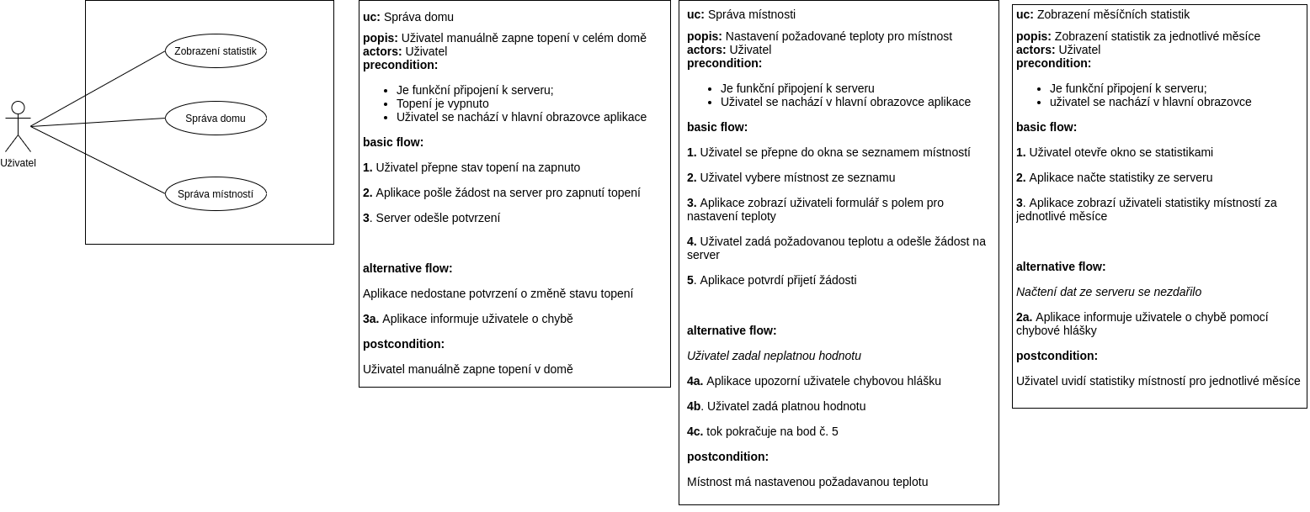
Use case a scénáře

Slide 7
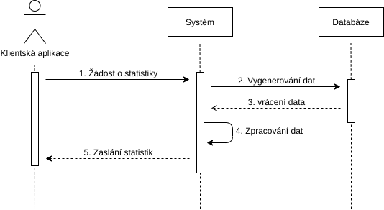
Sekvenční analytický diagram získání měsíčních statistik

Slide 8
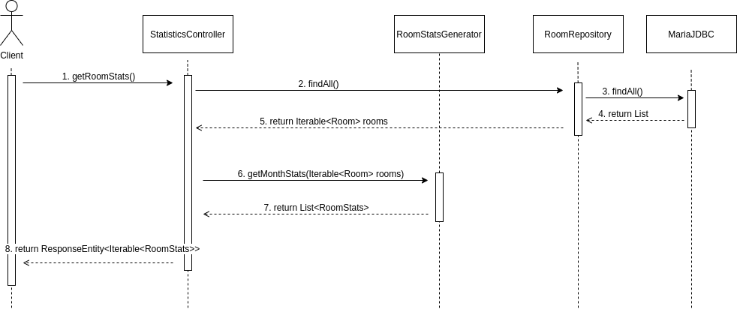
Sekvenční návrhový diagram získání měsíčních statistik

Slide 9
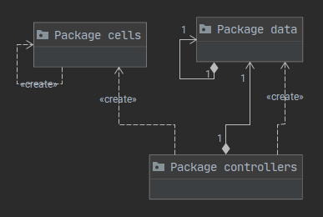

Slide 10
